Slide 1

Informasjonsmøte for allmenn litteraturvitenskap årsenhet og bachelor

Slide 2
Universitetet i Oslo
Humanistisk fakultet (HF)
Institutt for litteratur, områdestudier og europeiske språk (ILOS)
Andre institutter ved HF: ILN, IFIKK, IAKH, IMK, IMV, IKOS
Andre fakulteter: SV, UV, MatNat
Institutter
Universitet
Fakultet
Institutt
Studieprogram
Studieprogrammer
Studieprogrammer
Bachelor i estetiske studier og allmenn litteraturvitenskap
Studieretning
Allmenn litteraturvitenskap
Årsenhet i allmenn litteraturvitenskap
Estetiske studier

Slide 3
Emner og undervisning
1000-nivå, 2000-nivå, 3000-nivå og 4000-nivå
Hvordan fungerer emnene?
  Forelesninger
  Seminargrupper

Slide 4

Å studere ved UiO
Ansvar for egen læring.
Fulltidsstudent? 37,5 timer i uken, minimum!
Normal studieprogresjon er 30 studiepoeng hvert semester.
Om du ikke følger minsteprogresjon vil du miste studieretten. Du må også være semesterregistrert og oppmeldt til emner denne høsten for å beholde studieretten
Engasjer deg!

Slide 5
Oppbygging Bachelorgrad
80-gruppe
40-gruppe
40 frie
ExPHIL
ExFAC

Slide 6
Obligatoriske emner 1. semester
Allmenn litteraturvitenskap bachelor 1. semester
EXFAC03-LIT – Examen facultatum, tekst og tolkning (10sp)
LIT1301 – Vestens litteratur fra antikken til 1700 (20sp)
Allmenn litteraturvitenskap årsenhet 1. semester
LIT1301 – Vestens litteratur fra antikken til 1700
LIT1302 – Vestens litteratur fra 1700 til 1900
Oppbygging og gjennomføring bachelor
Oppbygging og gjennomføring årsenhet

Slide 7
Bytte seminargruppe?
  Du kan bytte grupper innen emner som har flere seminargrupper. Kontakt studiekonsulenten hvis du har gyldig grunn til bytte.
  Bytt gjerne internt med annen student. Men husk å gi beskjed til studiekonsulenten!
Gyldige grunner for søknad: kollisjon med annen undervisning ved UiO (2) omsorgsplikt for nær familie | Ikke gyldig grunn: annen jobb fritidsaktiviteter

Slide 8
Oppmøtekrav
Det er et absolutt krav om 60% tilstedeværelse.
  Med andre ord er fraværsgrensen på 40%
  Det gjelder seminar, ikke forelesninger som er åpne for alle.
Du kan med andre ord ikke ha mer enn 40% fravær, selv om du er syk og har legeerklæring.
  Du kan sjekke emnesiden for å finne ut hvor mange seminarer du kan gå glipp av før du overgår 40% fravær.

Slide 9
Emnepåmelding i Studentweb
Meld deg til emnene dine innen 18. august kl. 23.59 (gjør det gjerne i dag)
Semesterregistrer deg og betal semesteravgift før 1. september
Du skal bare melde deg til emner for ett semester av gangen. Neste frist er i desember for oppmelding til vårsemesteret.
Registreringshjelp onsdag og torsdag kl. 12:00 til 14:00 på seminarrom 12 i P.A.Munchs hus.

Slide 10
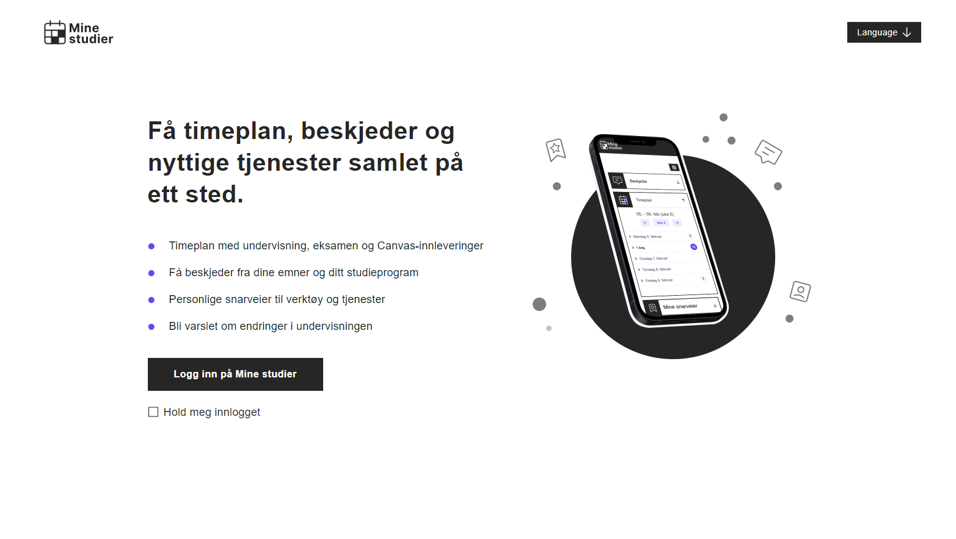
https://minestudier.no/

Slide 11
Følg med og hold deg orientert
Sjekk e-posten din jevnlig, helst hver dag
Følg med på nettsidene for programmet og emnene dine
Mine Studier er et nyttig verktøy https://minestudier.uio.no
Canvas canvas.uio.no
Alle bør ha studentkort. Dette brukes som adgangskort til rom/bygninger, bibliotekskort og for å ta utskrifter, m.m. Dette fås på kortsenteret til SiO, som ligger bak Akademika. Ta med gyldig legitimasjon

Slide 12
Behov for tilrettelegging i hverdagen?
Permisjon
Redusert studieprogresjon
Tilrettelegging i studiehverdagen:
  Utlån av hjelpemidler og teknisk utstyr
  Reservert lesesalsplass eller plass på mindre leserom
  Tilgang til hvilerom
Tilrettelegging på eksamen
https://www.uio.no/studier/tilrettelegging-permisjon/
SiO Helse

Slide 13
Livet rundt studiene
Livet rundt studiene – UiO
  På denne siden finner du lenke til Studentsamskipnaden i Oslo og Akershus (SiO)
  Studentdemokrati
  Foreninger
  Arrangementer
Studentforeninger
  Litteraturtidsskriftet Lasso
  Filologen
  Uglebo (kjellerpub på HF)
Facebook-gruppe for ILOS https://www.facebook.com/groups/2386310421435731/​

Slide 14

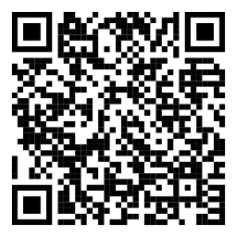
Jobbklar
- din vei til arbeidslivet
Fra første dag på studiene kan du forberede deg
på arbeidslivet gjennom Jobbklar-sidene i Canvas.
Gå til Mine studier [app eller desktop]
Velg snarveien til Canvas og logg deg på
Finn Jobbklar på dashboardet ditt

Slide 15

Viktige frister:
Torsdag 18. august, før klokken 23.59
Siste frist for å melde deg til emner i StudentWeb for høstsemesteret
1. september
Siste frist for å betale semesteravgift
Tidlig desember
Meld deg til emner for vårsemesteret

Slide 16

LYKKE
TIL!!

